Slide 1
Макрокинетика химических процессов диффузионные процессы в гетерогенном катализе.
Квазигомогенная модель
Лекция №4
Лектор – к.т.н., доцент ОХИ Юрьев Е.М.
10.03.2023 г.

Slide 2
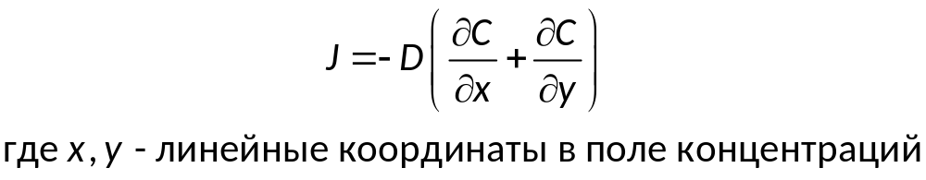
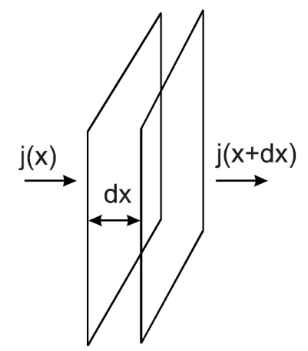
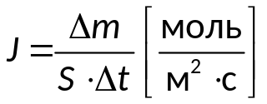
молекулярная диффузия
Обычная молекулярная диффузия в газах, удаленных от поверхности твердого тела или жидкости, протекает благодаря наличию разности концентраций в различных частях системы. Протекание диффузии приводит к выравниванию концентрации по всему объему.
Диффузионный поток J в заданном направлении определяется как количество вещества, которое за единицу времени пересекает плоскую поверхность единичной площади, расположенную перпендикулярно этому направлению:
Первый закон Фика связывает величину диффузионного потока J с величиной градиента концентрации С по координате:
Рисунок – К выводу второго закона Фика

Slide 3
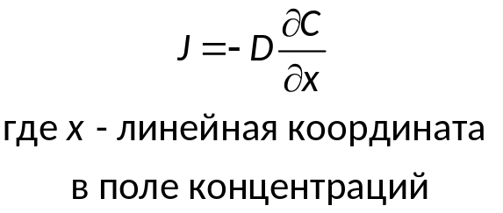
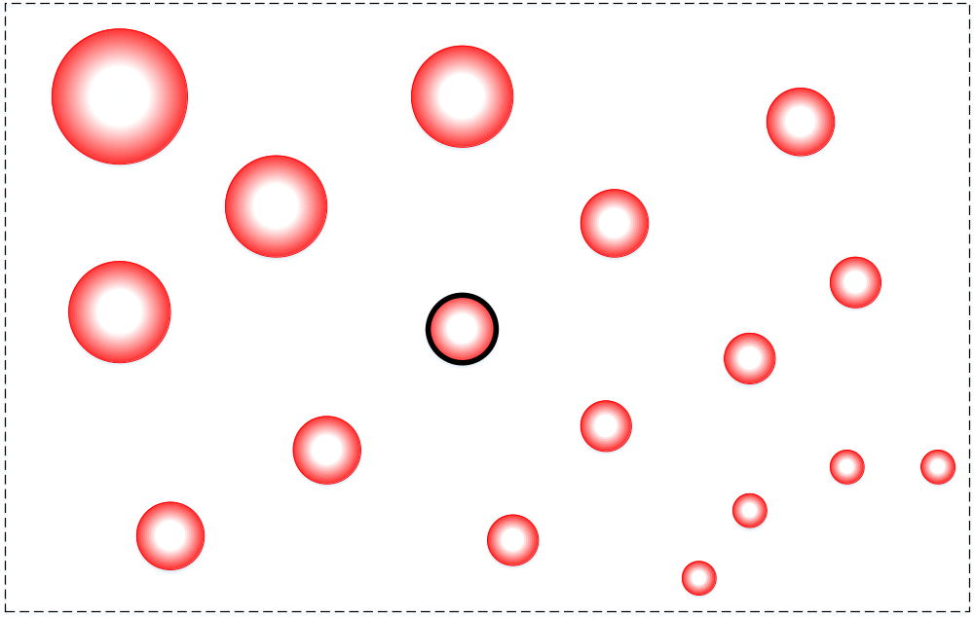
К понятию о градиенте концентраций
Выражение показывает, что диффузионное перемещение вещества происходит только в тех случаях, когда вещество распределено в среде неравномерно, т.е. градиент концентрации не равен нулю.
Величина диффузионного потока пропорциональна величине градиента концентрации, а направление − противоположно направлению градиента.
Рисунок – Поле концентраций вещества
(цифры – концентрации, выраженные в моль/л)

Slide 4
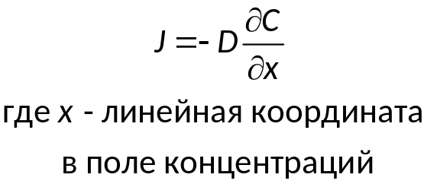
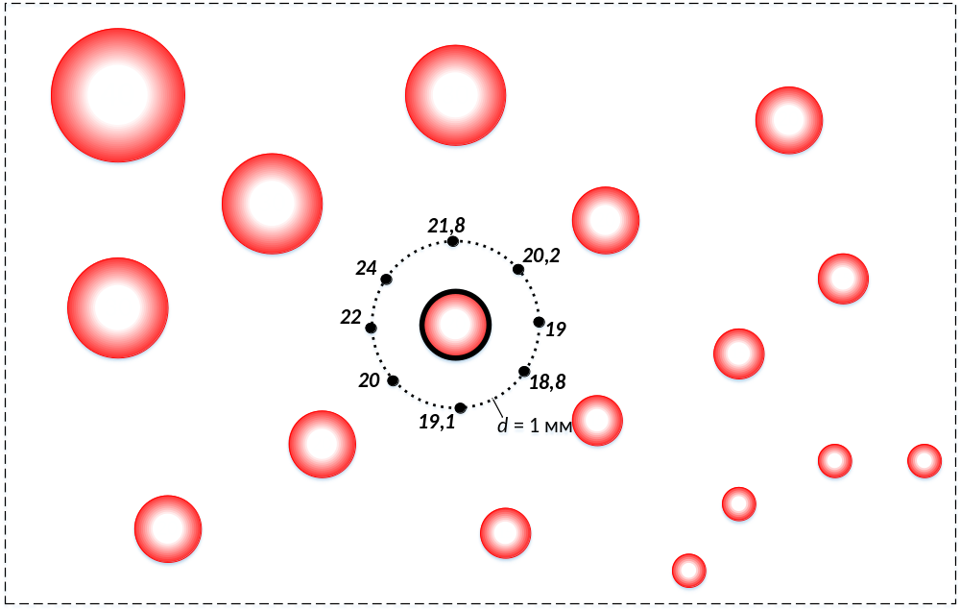
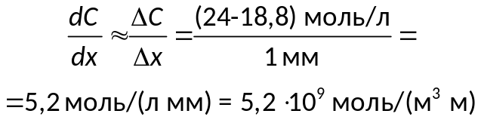
К понятию о градиенте концентраций
Градиент – это вектор.
Градиент функции в данной точке показывает направление наискорейшего возрастания функции.
Модуль градиента совпадает с максимальной скоростью возрастания функции в данной точке, т.е. со значением производной функции в данной точке.
Пример:
Модуль градиента равен:
Рисунок – Поле концентраций вещества
(цифры – концентрации, выраженные в моль/л)

Slide 5
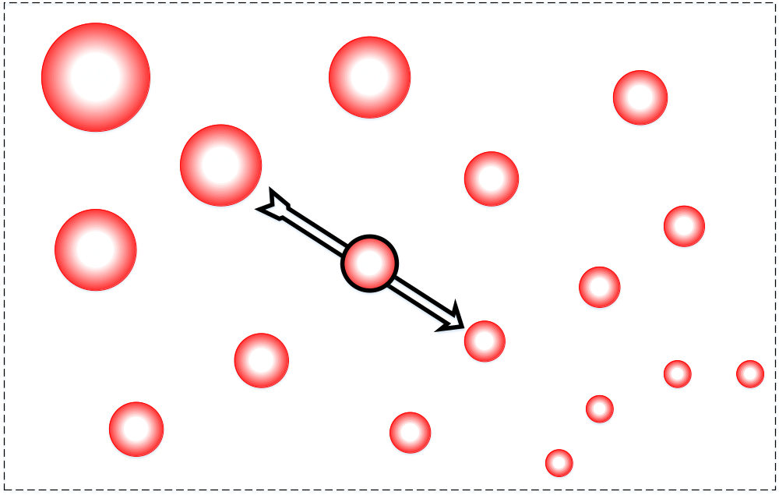
К понятию о градиенте концентраций
Градиент – это вектор.
Градиент функции в данной точке показывает направление наискорейшего возрастания функции.
Модуль градиента совпадает с максимальной скоростью возрастания функции в данной точке, т.е. со значением производной функции в данной точке.
Пример:
Модуль градиента равен:
Рисунок – Поле концентраций вещества
(цифры – концентрации, выраженные в моль/л)

Slide 6
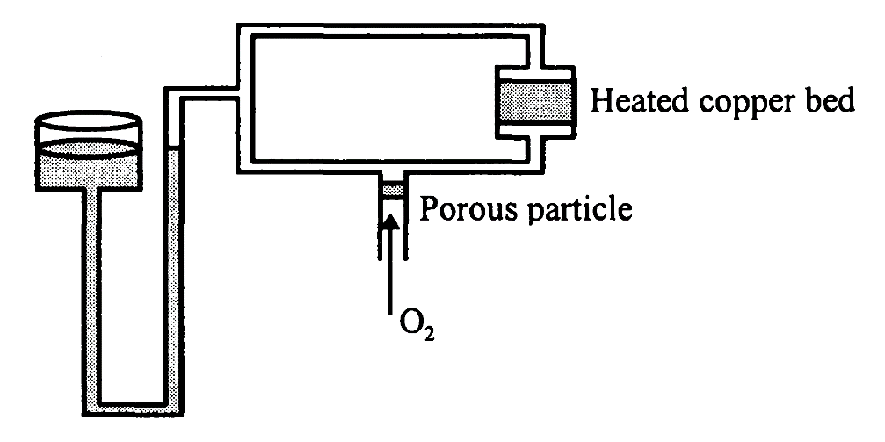
Коэффициент диффузии
Коэффициент пропорциональности D в 1-м законе Фика характеризует эффективность диффузионного перемещения исследуемого вещества.
Он называется коэффициентом диффузии и имеет размерность [м²/с].
Коэффициент диффузии в изотропных средах является скалярной величиной.
Величина коэффициента диффузии для интересующей исследователя пары «диффундирующее вещество − среда» чаще всего измеряется экспериментально. Однако коэффициент диффузии можно также оценить по порядку величины из простых модельных соображений.
Рисунок – Опыт Хугшагена по определению бинарного коэффициента диффузии кислорода в других газах (N₂, CO₂, He)

Slide 7
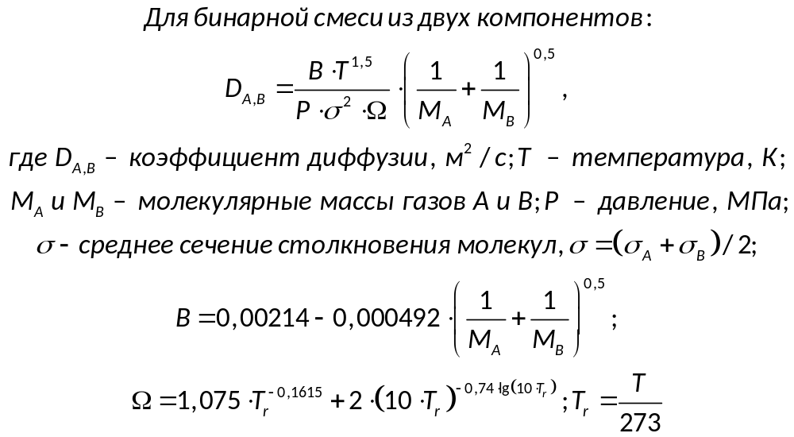
Определение коэффициента молекулярной диффузии
Молекулярная диффузия - явление переноса диффундирующего вещества в неподвижных жидкостях (газах), обусловленное хаотическим (спонтанным) движением его структурных частиц (молекул, ионов). Тепловому движению молекул (ионов, атомов) оказывают сопротивление силы внутреннего трения.

Slide 8
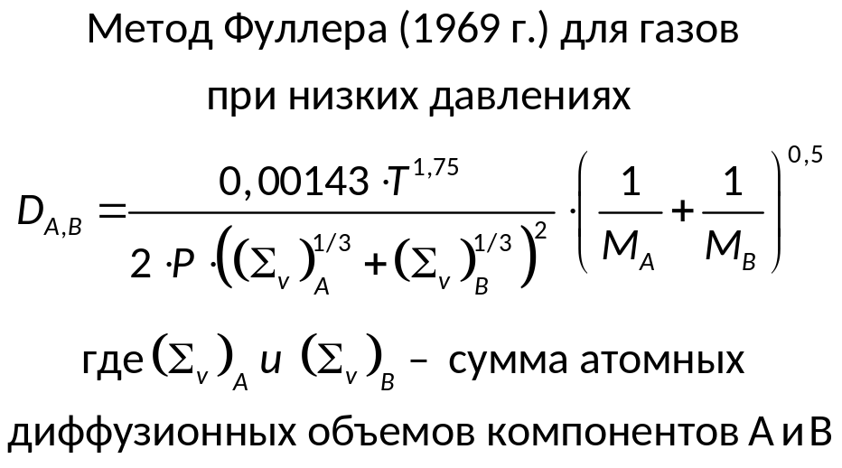
Определение коэффициента молекулярной диффузии (метод Фуллера)
Диффузионные объемы отдельных слагаемых атомов и структур
C | 15,9 |  | F | 14,7
H | 2,31 |  | Cl | 21,0
O | 6,11 |  | Br | 21,9
N | 4,54 |  | I | 29,8
Ароматическое кольцо | –18,3 |  | S | 22,9
Гетероциклическое кольцо | –18,3
Диффузионные объемы простых молекул
He | 2,67 |  | CO | 18,0
Ne | 5,98 |  | CO₂ | 26,9
Ar | 16,2 |  | N₂O | 35,9
Kr | 24,5 |  | NH₃ | 20,7
Xe | 32,7 |  | H₂O | 13,1
H₂ | 6,12 |  | SF₆ | 71,3
D₂ | 6,84 |  | Cl₂ | 38,4
N₂ | 18,5 |  | Br₂ | 69,0
O₂ | 16,3 |  | SO₂ | 41,8
Воздух | 19,7

Slide 9
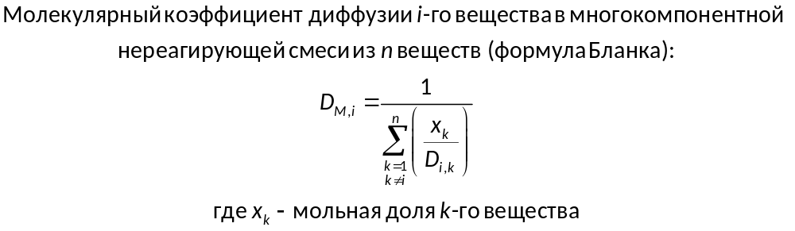
Определение коэффициента молекулярной диффузии вещества в смеси
Составление матрицы бинарных коэффициентов по веществам
 | A | B | C | … | D
A | - | + | + | + | +
B |  | - | + | + | +
C |  |  | - | + | +
… |  |  |  | - | +
D |  |  |  |  | -

Slide 10
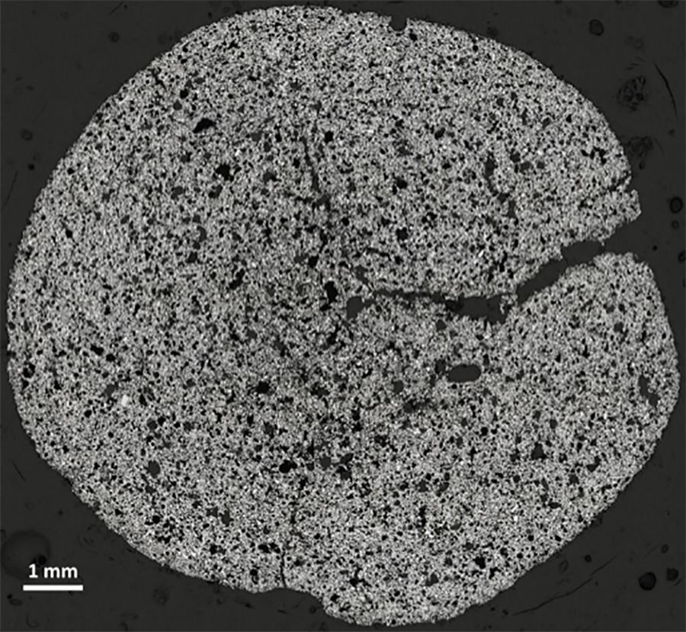
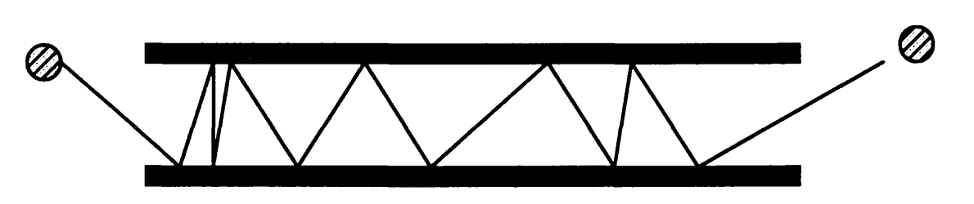
Диффузия в пористых материалах
Транспорт газов и жидкостей в капиллярах и пористых средах можно найти во многих приложениях, таких как капиллярный подъем, поток газов в адсорбентах и пористых катализаторов, поток подземных вод
В начале важно рассмотреть простую среду — прямой цилиндрический капилляр, в котором легче идентифицировать несколько типов течения.

Slide 11
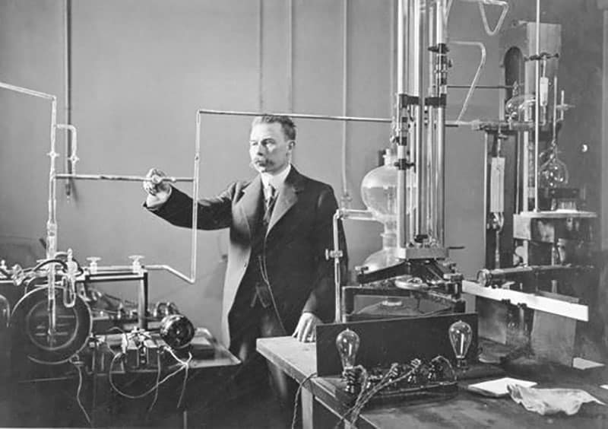
Диффузия в пористых материалах
Свободная молекулярная диффузия (кнудсеновская диффузия): этот тип диффузии иногда называют молекулярным потоком. Диффузионный поток вызывается столкновением молекул газа со стенкой поры/капилляра (т.е. когда длина свободного пробега больше диаметра капилляра). Поскольку движущей силой кнудсеновской диффузии является столкновение молекул газа со стенкой, транспорт молекул разного типа не зависит друг от друга.
Рисунок – Механизм кнудсеновской диффузии
Рисунок – Мартин Кнудсен (1871-1949), датский физикохимик

Slide 12
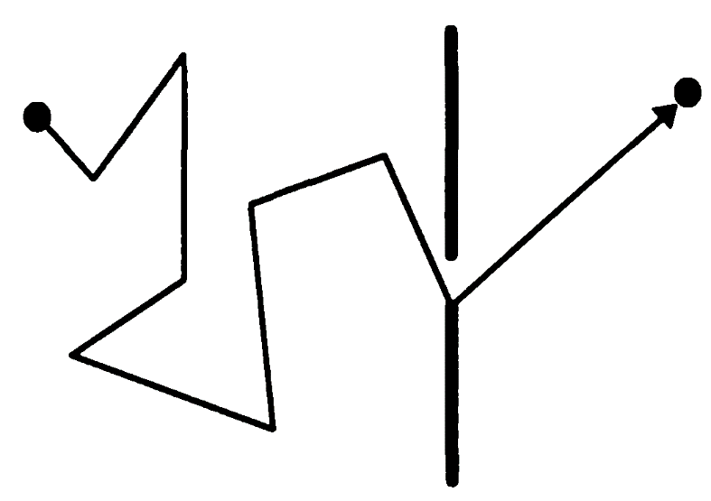
Кнудсеновская диффузия
М. Кнудсен оценивал перенос молекул как столкновение и отскок молекул от стенки пористой среды. Движущей силой этого переноса является градиент концентрации, а параметром, характеризующим этот перенос, является т.н. коэффициент диффузии Кнудсена D_{K,i}.
Диффузионный поток Кнудсена зависит от молекулярной массы диффундирующих частиц. Молекулы с меньшей молекулярной массой движутся быстрее, чем молекулы с большей молекулярной массой при том же градиенте концентрации. Таким образом, с помощью этого механизма возможно разделение смесей.
Рисунок – Механизм кнудсеновской диффузии
Рисунок – Кнудсеновская диффузия сквозь отверстие

Slide 13
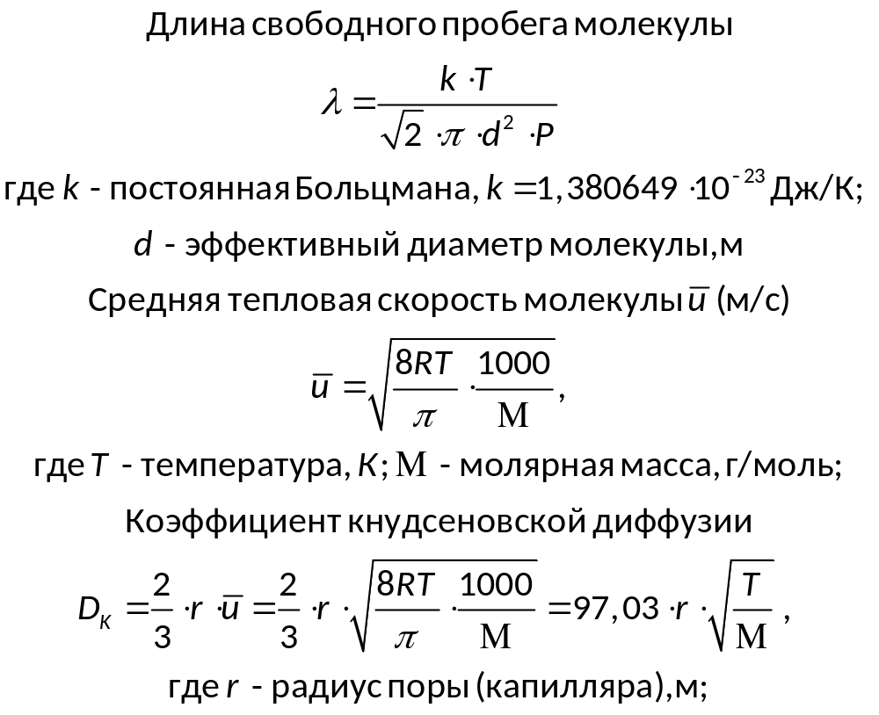
Кнудсеновская диффузия
В этом режиме длина свободного пробега λ намного больше диаметра канала d, в котором находятся диффундирующие молекулы.
Обычно это происходит при очень низком давлении и каналах небольшого размера, обычно 10-100 нм. Когда это происходит, молекулы отскакивают от стены к стене, а не сталкиваются друг с другом.
Когда λ >> d, мы имеем молекулярный поток, вызванный отскоком молекул от стенки и от нее (поток Кнудсена). Поскольку столкновением между молекулами можно пренебречь, понятие вязкости больше не применимо к молекулярному потоку.

Slide 14
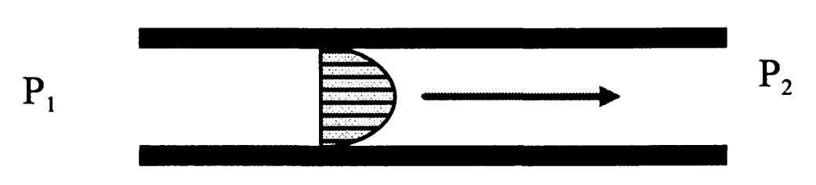
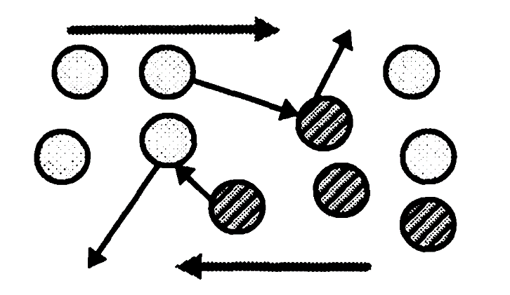
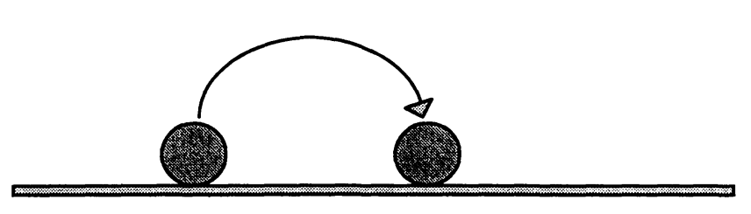
Диффузия в пористых материалах
Вязкий поток (обтекаемый поток): его также называют течением Пуазейля. Этот поток управляется градиентом общего давления (!). В результате смесь жидкостей движется по капилляру без разделения, поскольку все вещества движутся с одинаковой скоростью.
Непрерывная диффузия (continuum diffusion): этот поток возникает в результате столкновений между молекулами разного типа, а не одного и того же типа, потому что нет чистого изменения импульса из-за столкновений между молекулами одного типа. Такая ситуация возникает, когда длина свободного пробега много меньше диаметра капилляра.
Поверхностная диффузия: разные молекулы имеют разную подвижность на поверхности капилляра из-за разной степени их взаимодействия с поверхностью. Следовательно, бинарная смесь может быть разделена с использованием потока кнудсеновской диффузии.

Slide 15
Эффективный коэффициент диффузии в пористых гранулах
При беспорядочном расположении пор средняя площадь их постоянна для любого сечения и идентична пористости ε.
Диффузионный поток, отнесенный к единице площади поперечного сечения твердого пористого тела, будет составлять долю ε от общего потока, наблюдающегося в аналогичных условиях, но в отсутствие твердого тела.
Длина извилистого пути диффундирующей молекулы в реальных порах больше, чем расстояние, отсчитанное от прямой в направлении диффузии.
Каналы имеют неправильную форму и переменное по длине сечение; сужения создают сопротивления, которые не компенсируются расширениями. В результате диффузионный поток в реальной грануле меньше потока в однородных порах той же длины и среднего радиуса.

Slide 16
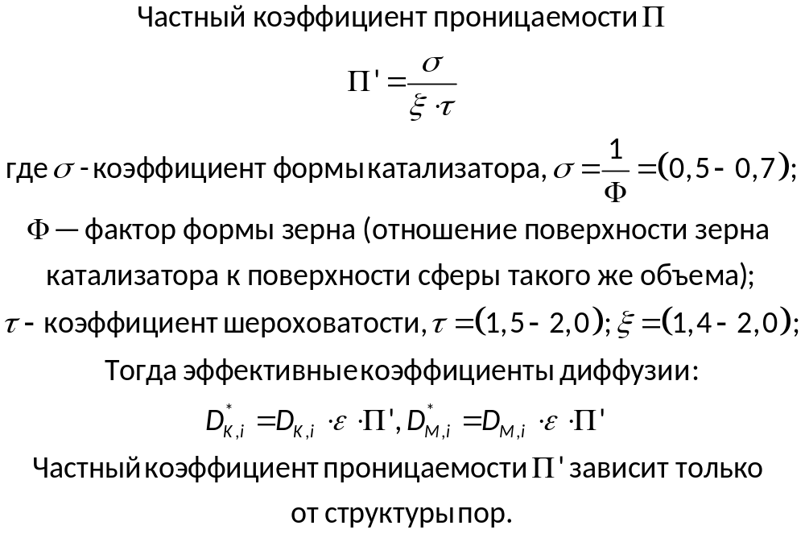
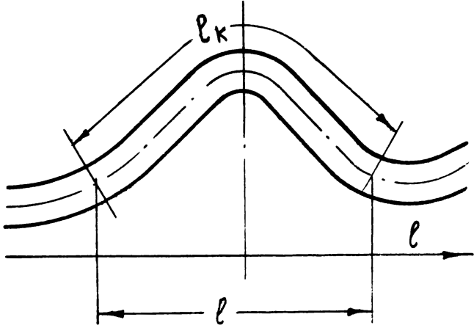
Извилистость и проницаемость
Из-за случайной ориентации капилляра (поры) его длина больше длины среды, в которой находится капилляр.
Введем понятие «извилистость» (англ. tortuosity; Эпштейн, 1989).
Таким образом, по определению извилистость ξ больше единицы.
Рисунок – К определению «извилистость»: ξ = l_{k} / l

Slide 17
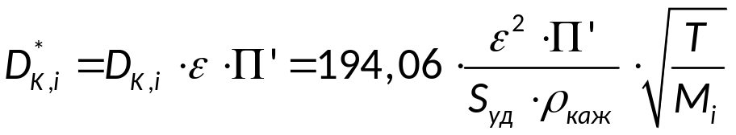
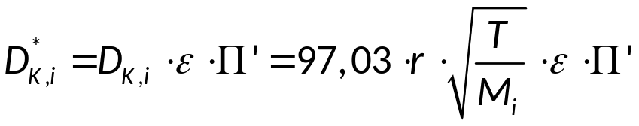
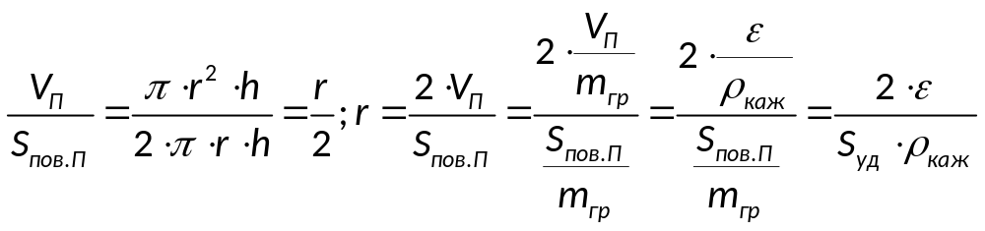
Извилистость и проницаемость
Совместим рассмотренные выше формулы.
Эффективный коэффициент кнудсеновской диффузии в прямых цилиндрических порах радиуса r равен:
Радиус прямой цилиндрической поры может быть выражен через удельную поверхность, пористость и кажущуюся плотность гранулы:
Тогда:
Значит кнудсеновский поток, определенный по данной формуле, выражается через общие свойства гранулы (кажущуюся плотность) и ее пористой структуры (пористость, удельная поверхность) и не требует, например, детальных адсорбционных исследований (с оговоркой).

Slide 18
Эффективный коэффициент диффузии
Эффективный коэффициент диффузии D*, используемый в квазигомогенной или другой модели, должен иметь такое значение, чтобы процесс переноса внутри зерна катализатора мог быть описан с достаточной точностью этой моделью. ЭКД зависит от эффективных коэффициента молекулярной диффузии и коэффициента кнудсеновской диффузии.
Составляющие диффузионных явлений в пористом зерне катализатора
Молекулярная диффузия D_{M} | Кнудсеновская диффузия D_{K}
Средняя длина свободного пробега молекул меньше размера пор | Средняя длина свободного пробега молекул больше размера пор
Преобладают столкновения молекул между собой | Преобладают столкновения молекул со стенками пор
Крупные поры / Высокие давления | Малые поры / Малые давления
Коэффициент диффузии зависит от размера молекул, молекулярной массы, температуры, давления | Коэффициент диффузии зависит от молекулярной масс, температуры, размера пор

Slide 19
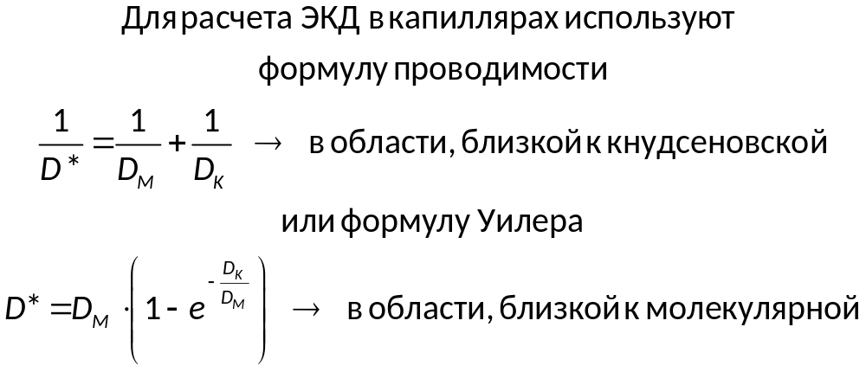
Эффективный коэффициент диффузии
Эффективный коэффициент диффузии D*, используемый в квазигомогенной или другой модели, должен иметь такое значение, чтобы процесс переноса внутри зерна катализатора мог быть описан с достаточной точностью этой моделью. ЭКД зависит от эффективных коэффициента молекулярной диффузии и коэффициента кнудсеновской диффузии.
Характер диффузии зависит от радиуса пор (капилляров) r, в виде системы которых представляют пористую структуру катализатора, и длины свободного пробега λ
Область молекулярной диффузии | Переходная область | Область кнудсеновской диффузии
r > (10·λ) | (10·λ) > r > (0,1·λ) | r < (0,1·λ)

Slide 20
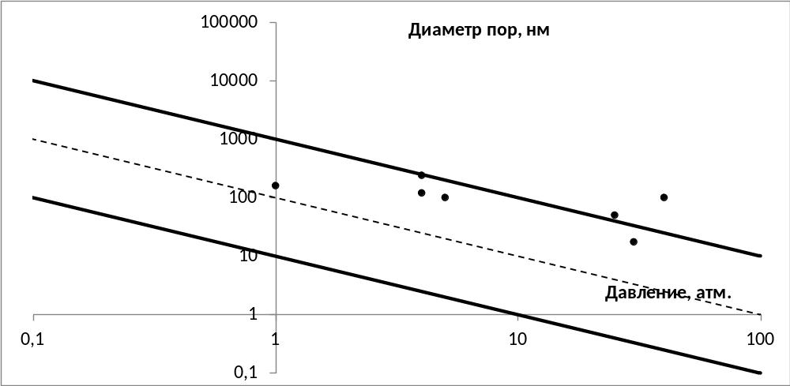
Эффективный коэффициент диффузии
Характер диффузии зависит от радиуса пор (капилляров) r, в виде системы которых представляют пористую структуру катализатора, и длины свободного пробега λ
Область молекулярной диффузии | Переходная область | Область кнудсеновской диффузии
r > (10·λ) | (10·λ) > r > (0,1·λ) | r < (0,1·λ)
Мол.Д.
Кнудсен.Д.
Рисунок – Приблизительные границы применимости формул для разных типов диффузионных потоков для молекулы CO₂

Slide 21
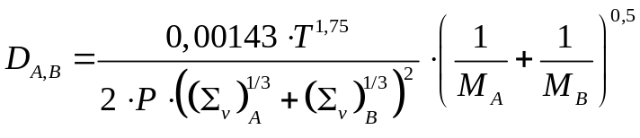
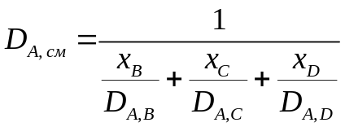

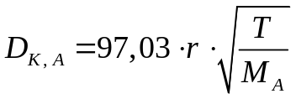

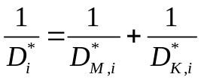
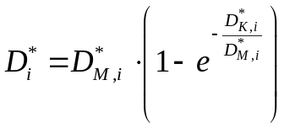
Алгоритм расчета коэффициента диффузии в пористой грануле
Расчет бинарных коэффициентов молекулярной диффузии.
Составление матрицы бинарных коэффициентов по веществам
Расчет коэффициента диффузии компонента в смеси.
 | A | B | C | … | D
A | - | + | + | + | +
B |  | - | + | + | +
C |  |  | - | + | +
… |  |  |  | - | +
D |  |  |  |  | -
Расчет эффективного коэффициента молекулярной диффузии компонента в смеси.
Расчет коэффициента кнудсеновской диффузии.
Расчет эффективного коэффициента кнудсеновской диффузии.
Расчет эффективного коэффициента диффузии

